Slide 1
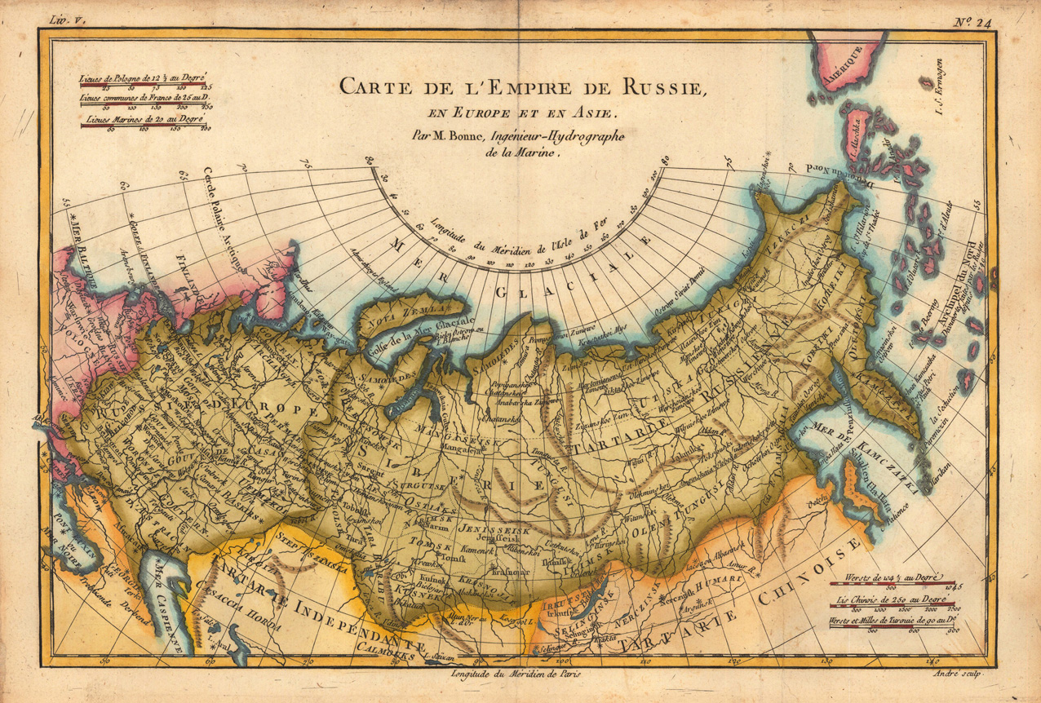
Des cartes pour comprendre la Russie
Carte de la Russie (1780)

Slide 2
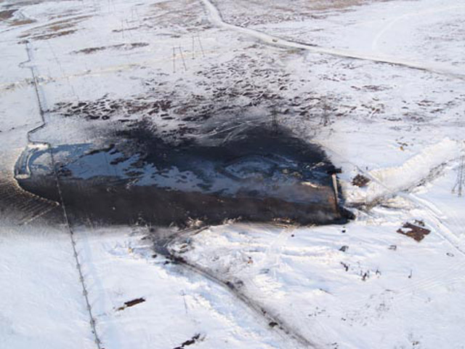
Lecture géoenvironnementale
Fuite de pétrole au gisement de Trebs (partie arctique de la Sibérie occidentale) le 24 avril 2012

Slide 3
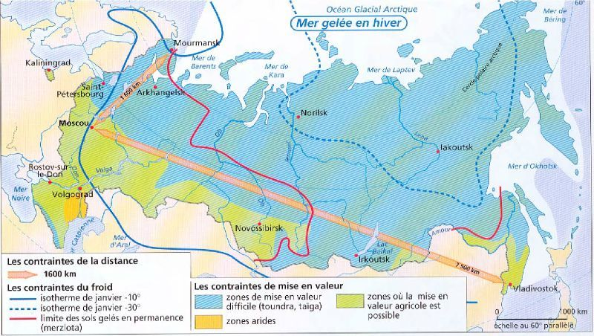
Un territoire aux contraintes fortes

Slide 4
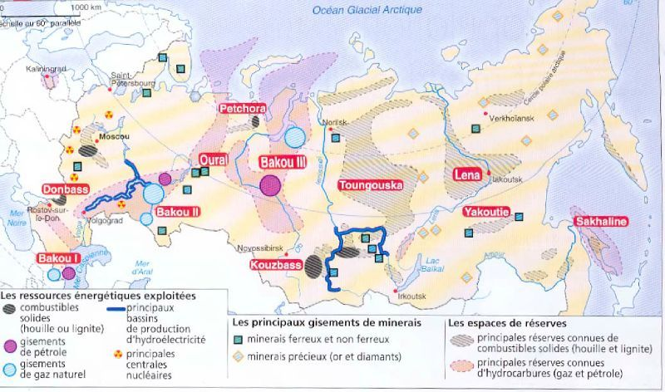
Des ressources importantes

Slide 5
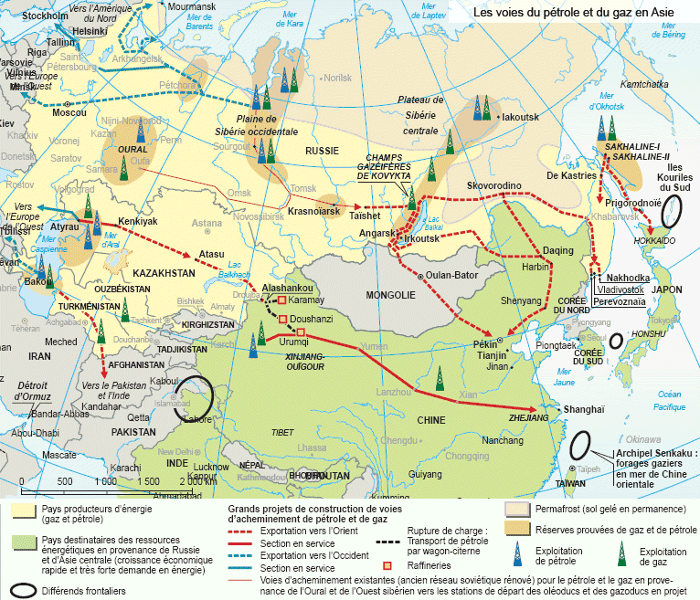
L’ouverture économique vers l’Asie orientale

Slide 6
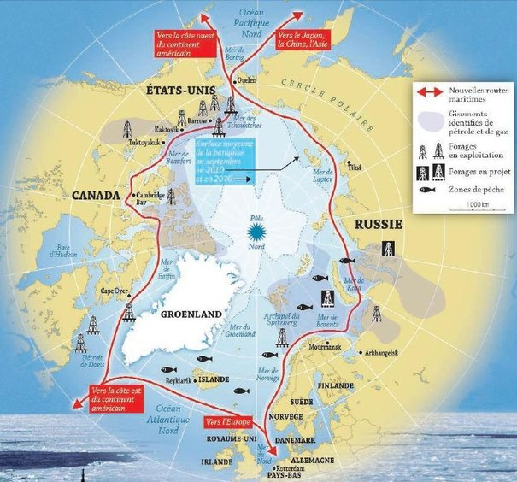
Le front de l’Arctique

Slide 7
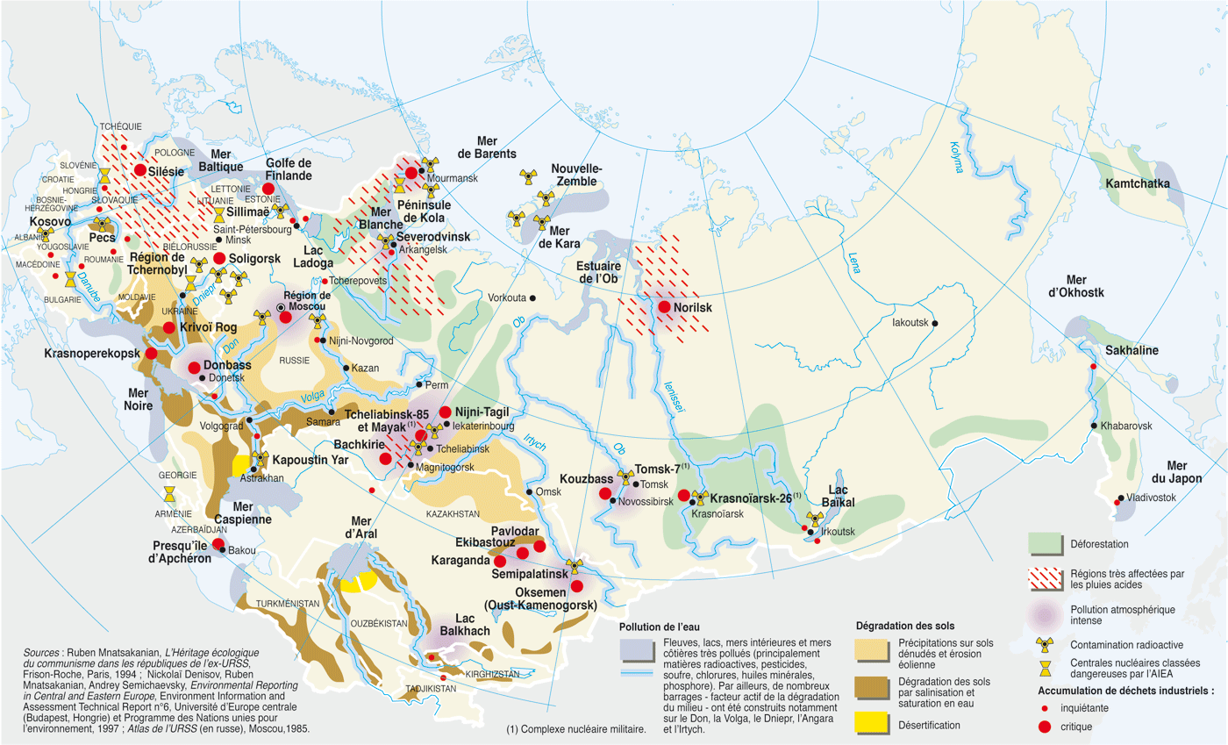
Un environnement en danger

Slide 8
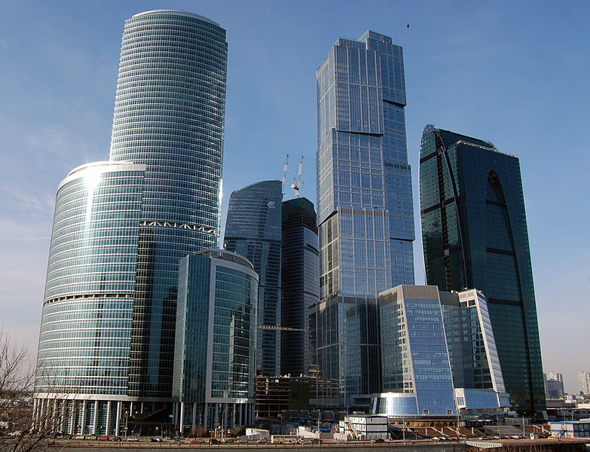
Lecture géoéconomique
Centre d’affaires internationales de Moscou (Moskva City)

Slide 9
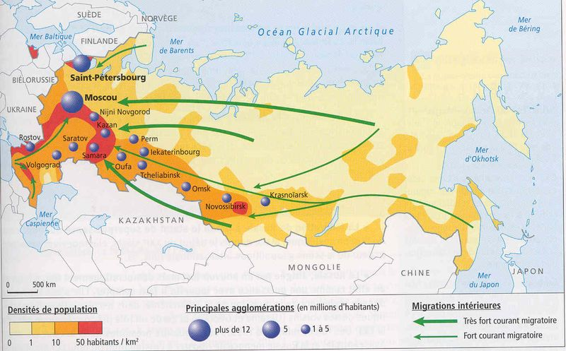
L’inégale répartition de la population

Slide 10
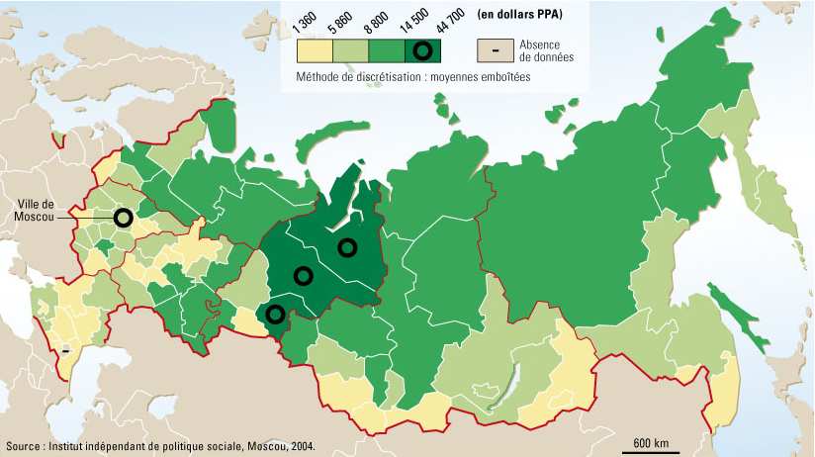
L’inégale répartition des richesses

Slide 11
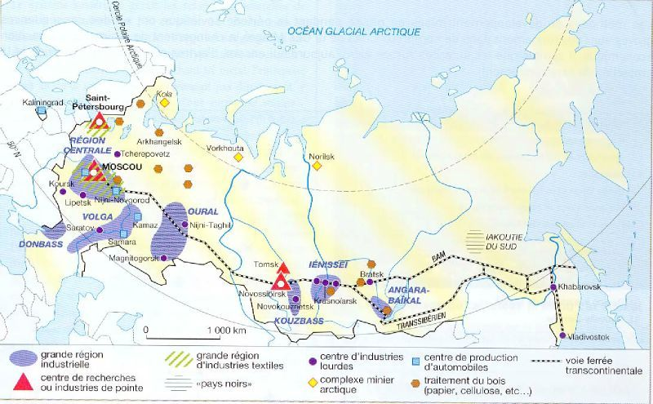
Les espaces industriels

Slide 12
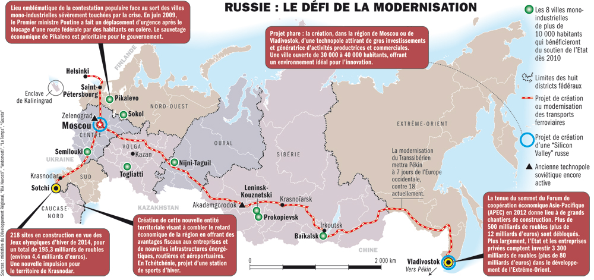
Les nouvelles dynamiques économiques

Slide 13
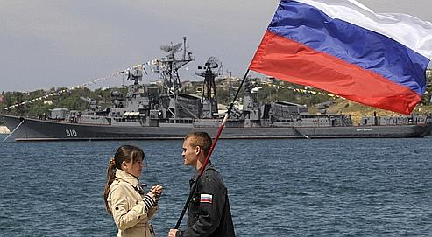
Lecture géopolitique
Couple célébrant le 225ème anniversaire de la flotte de la Mer noire en 2008 dans le port de Sébastopol (Ukraine). En arrière-plan un croiseur russe

Slide 14
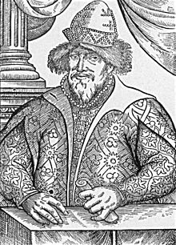
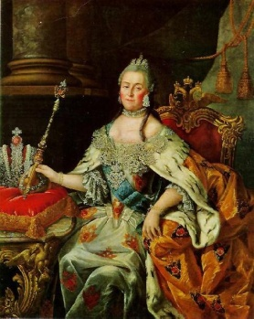
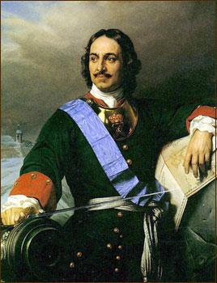
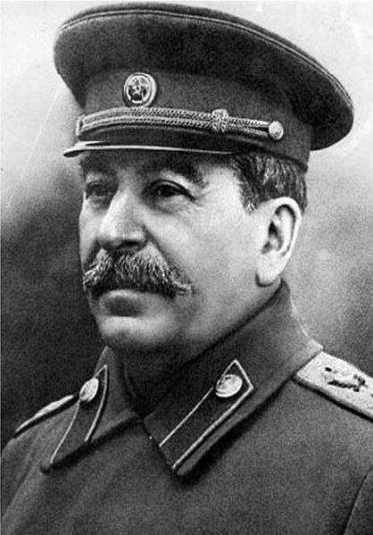
L’évolution historique du territoire russe
Ivan IV (1533-1584)
Catherine II
(1762-1796)
Pierre le Grand
(1682-1725)
Joseph Staline
(1922-1953)

Slide 15
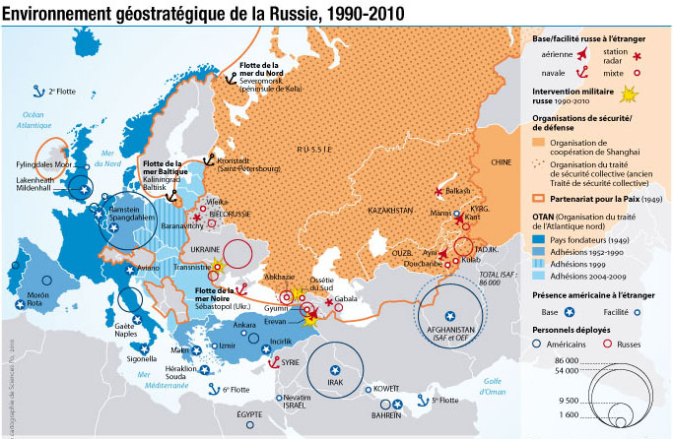
Influence et interventions militaires dans « l’étranger proche »

Slide 16
Une géostratégie du gaz

Slide 17
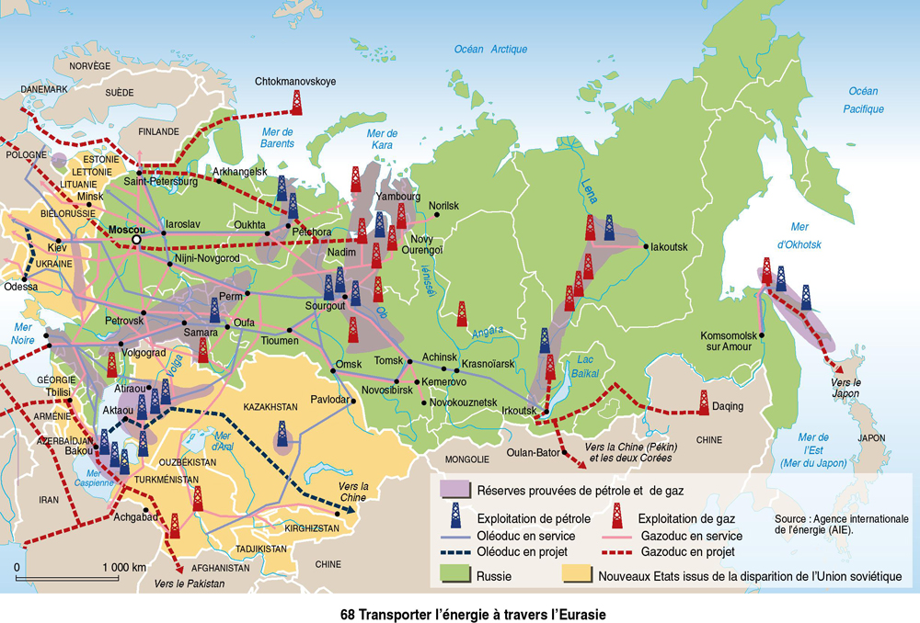
Géographie des hydrocarbures

Slide 18
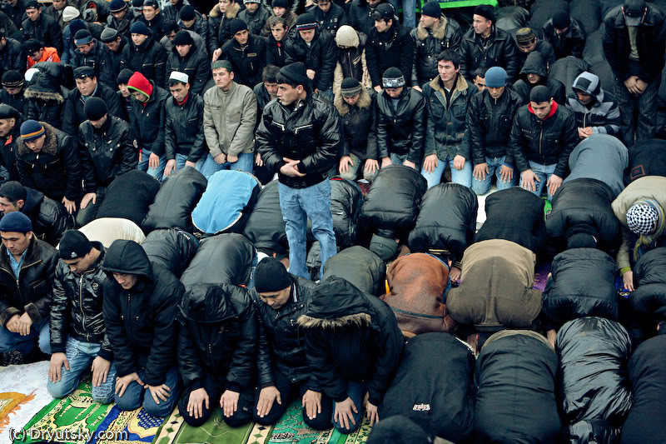
Lecture géoculturelle
Scène de prière musulmane à Moscou (octobre 2010)

Slide 19
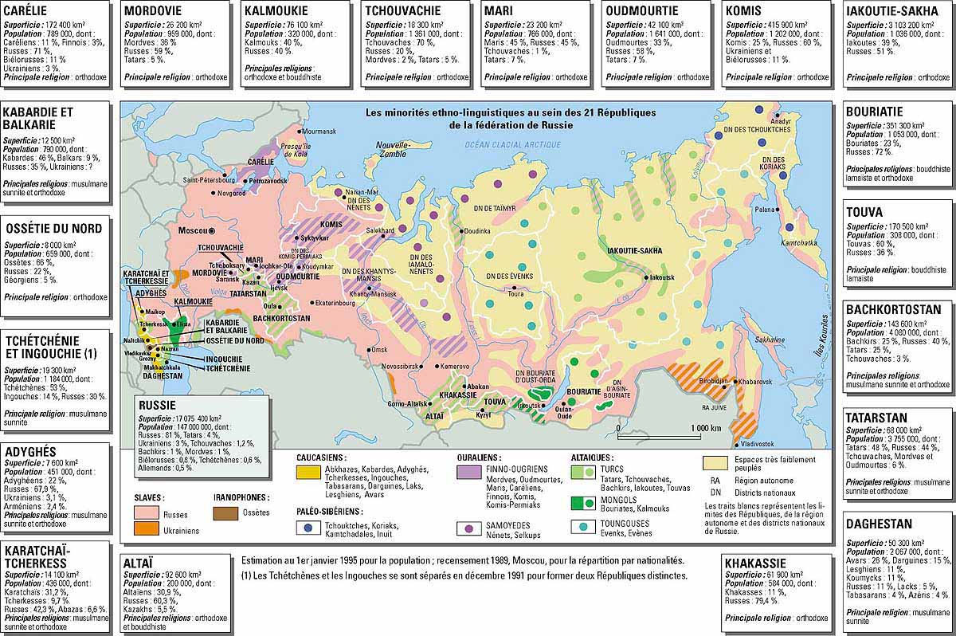
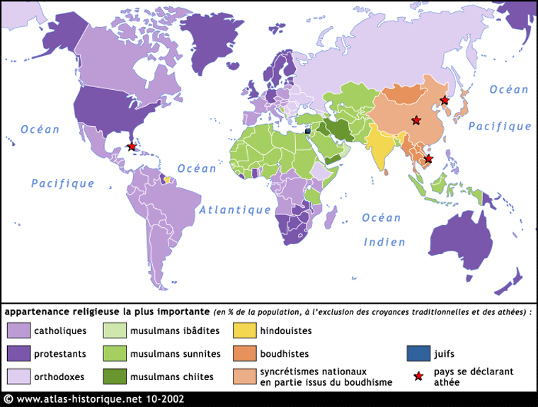
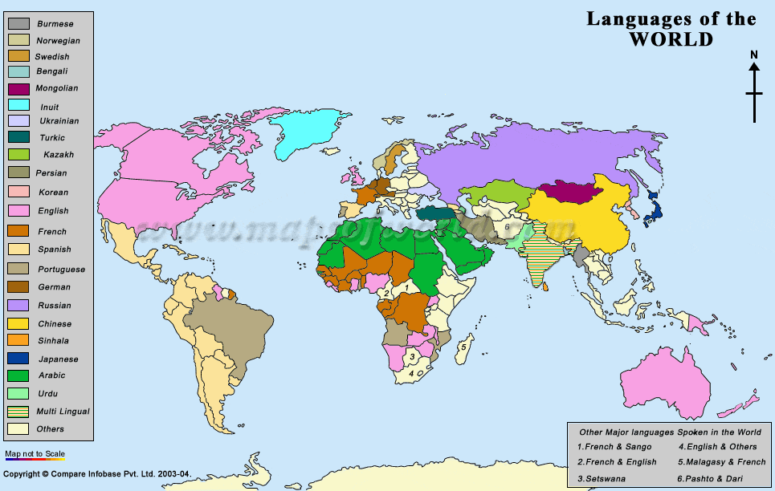
Peuples et religions en Russie

Slide 20
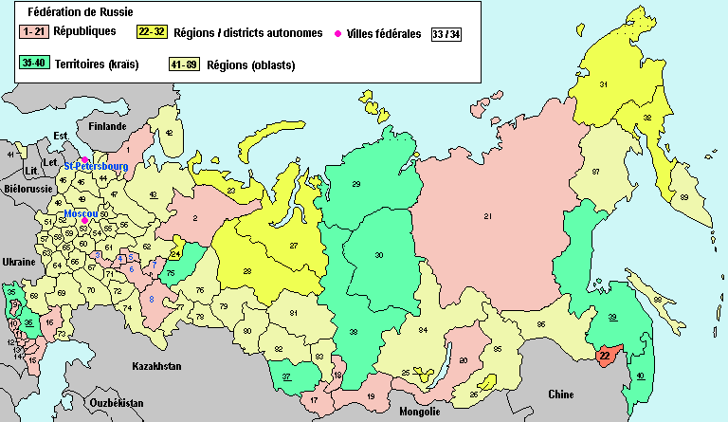
La Fédération de Russie

Slide 21
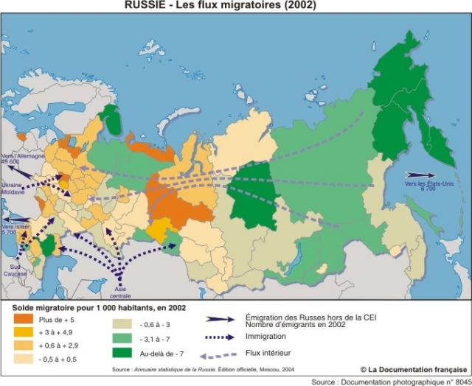
Les migrations en Russie

Slide 22
Les religions dans l’espace russe

Slide 23
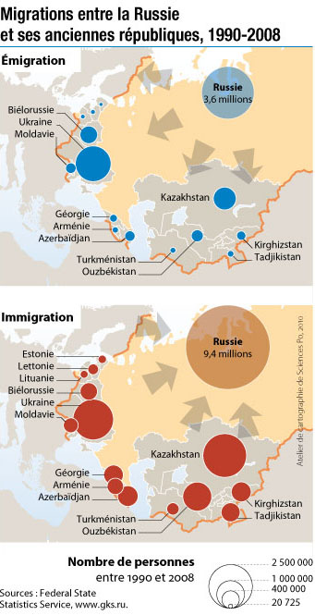
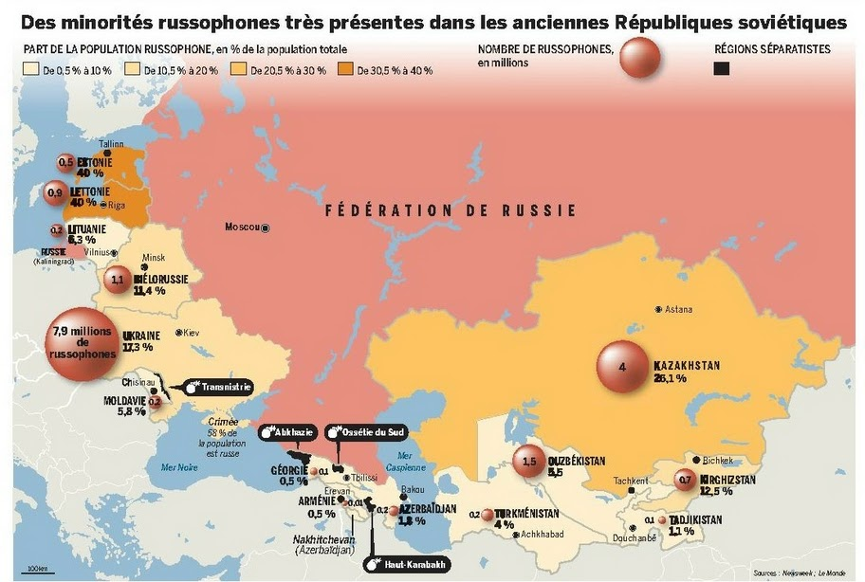
La Russie hors de Russie

